Slide 1
מפגש תרבויות בארץ ישראל שיעור 3 – מפגש התרבויות ההיסטורי בא"י כתב וערך: טל הלוי, מחוז חיפה

Slide 2
מפגש התרבויות ההיסטורי בארץ ישראל
הכרת תרומתן של תרבויות היסטוריות בא"י, לתרבות הישראלית כיום.
יעדי השיעור:
הכרת פריטים ומרכיבים בתרבותנו שהם שרידים של השפעת תרבויות היסטוריות שחלפו בארץ ישראל
הרצף ההיסטורי כמעצב מרכיבים משמעותיים בתרבות העכשווית.

Slide 3
מפגש התרבויות ההיסטורי בארץ ישראל
שלבי השיעור:
פתיחה: חלופה א - תרגיל "טריק תרבותי"
חלופה ב – ארץ ישראל בראשי תיבות
גוף: חלופה - צפייה בסרט ואיתור תרומת תרבויות עבר לתרבות העכשווית
סיכום והערכה – תרומתן של שפות שונות לשפה העברית המדוברת כיום.

Slide 4
חלופה א - מוכנים לטריק "תרבותי"?
"במהלך כל חייהם של בני השבט הם אוספים
פפירוסים קדושים ומאמינים שאלה יעניקו להם אושר
וכבוד בשבט. על מנת להשיג פפירוסים אלה הם מוכנים להקריב את מרבית חייהם. הם נוהגים לגשת
ל"מזבחי קירות" אשר מפוזרים בטריטוריה שלהם"...
למי הכוונה?
Notes:
אבל מהי בעצם תרבות? בואו נבצע תרגיל קצר. טריק תרבותי שכזה...אציג לכם תיאור מילולי של תרבות מסוימת של בני אדם. בואו ננסה לגלות באילו בני אדם מדובר? לאיזו תרבות הם משתייכים? נקרא יחד...
רגע רגע... המילים "שבט", "קדוש", "פפירוס" יכולות להטעות אותנו. רמז קטן – לא מדובר בשבט נידח באפריקה אלא?
הבנתם את העיקרון? בואו נמשיך..

Slide 5


בני התרבות המערבית המודרנית
Notes:
הפפירוסים הם שטרות הכסף, מזבחי הקירות הם כספומטים... הכסף חשוב מאוד ל"שבט" הזה – לא שבט רחוק. די דומה לנו, לא? כמובן - בני התרבות המערבית המודרנית. רודפים אחר כסף, רבים סבורים שהכסף יביא איתו אושר וכבוד..."מזבחי קירות" – כספומטים...

Slide 6
"ביום הקדוש הם נוהגים לבצע פולחן גוף בו הם מורחים את עצמם בתמיסות וצובעים את עצמם. הם משחילים מתכות בחלקים מגופם ומתכנסים במקומות חשוכים, הומים וצפופים נשים וגברים כאחד. כך הם נעים שעות רבות לצלילים אופייניים לשבט" למי הכוונה?
Notes:
בואו נראה למי הכוונה כאן? צובעים את גופם – איפור... מתכות בגופם – תכשיטים...מקומות חשוכים – מועדונים...

Slide 7

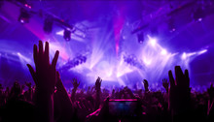
תרבות בני הנוער והצעירים
Notes:
בואו נראה למי הכוונה כאן? צובעים את גופם – איפור... מתכות בגופם – תכשיטים...מקומות חשוכים – מועדונים...

Slide 8
תרבות זה כולנו!
תרבות היא לא עניין של שבטים מרוחקים, או מקומות אקזוטיים
תרבות זה אנחנו. כולנו!
כל בני האדם משויכים לתרבות או תרבויות שונות
תרבות היא מכלול כל הערכים, הנורמות וההתנהגויות של קהילת בני אדם – כולל כל הידע, האמונה, המנהגים של חברה מסוימת.
וזה ברור שזה לא התחיל היום – זה עניין היסטורי!
מהי התרבות הישראלית שלנו היום?
Notes:
תרבות היא לא עניין של שבטים מרוחקים, או מקומות אקזוטיים...
תרבות זה אנחנו. כולנו.
כל בני האדם משויכים לתרבות או תרבויות שונות
תרבות היא מכלול כל הערכים, הנורמות וההתנהגויות של קהילת בני אדם באשר היא
תרבות היא כל הידע, האמונה, המנהגים של חברה מסוימת.
לפעמים קשה להגדיר אותה במדויק...

Slide 9
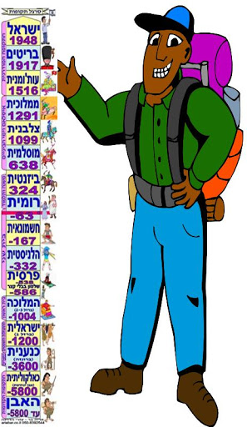
חלופה ב' – כל ההיסטוריה בראשי תיבות
פתיחה קצרה:
ציר הזמן הוא אחד הדברים המתסכלים והמפחידים כל תלמיד של היסטוריה, ובעיקר היסטוריה של ארץ ישראל. בואו נלמד פטנט פשוט שיעזור לנו לקדד במוחנו חומר רב, בקלות רבה ובמספר דקות פשוטות נשלוט בסדר הזמנים והתקופות הכרונולוגיות של הארץ שלנו. אנחנו עומדים ללמוד אסטרטגיית למידה שתסייע לנו גם במקצועות אחרים.
רשמו לפניכם את המשפט הבא – אל תחפשו הגיון או משמעות...
א"ב בפי"ח רב"ע צמ"ת ב"י
כל אות מייצגת באופן סכמטי, תקופה היסטורית של א"י - תקופה תרבותית אחרת...
Notes:
אבל מהי בעצם תרבות? בואו נבצע תרגיל קצר. טריק תרבותי שכזה...אציג לכם תיאור מילולי של תרבות מסוימת של בני אדם. בואו ננסה לגלות באילו בני אדם מדובר? לאיזו תרבות הם משתייכים? נקרא יחד...
רגע רגע... המילים "שבט", "קדוש", "פפירוס" יכולות להטעות אותנו. רמז קטן – לא מדובר בשבט נידח באפריקה אלא?
הבנתם את העיקרון? בואו נמשיך..

Slide 10
חלופה ב' – כל ההיסטוריה בראשי תיבות
א"ב בפי"ח רב"ע צמ"ת ב"י
א – אבן
ב – ברונזה
ב – ברזל
פ – פרסית
י – יוונית
ח – חשמונאית
ר – רומאית
ב – ביזנטית
ע – ערבית
צ – צלבנית
מ – ממלוכית
ת – תורכית
ב – בריטים
י - ישראל
Notes:
אבל מהי בעצם תרבות? בואו נבצע תרגיל קצר. טריק תרבותי שכזה...אציג לכם תיאור מילולי של תרבות מסוימת של בני אדם. בואו ננסה לגלות באילו בני אדם מדובר? לאיזו תרבות הם משתייכים? נקרא יחד...
רגע רגע... המילים "שבט", "קדוש", "פפירוס" יכולות להטעות אותנו. רמז קטן – לא מדובר בשבט נידח באפריקה אלא?
הבנתם את העיקרון? בואו נמשיך..

Slide 11
אז מה למדנו עד עתה?
תרבות היא בני אדם! תרבות זה אנחנו!
ארץ ישראל היא ארץ רב תרבותית בעלת היסטוריה של אלפי שנים, של התיישבות תרבויות אנושיות בה. היא ארץ של "פסיפס אנושי ותרבותי"
למה בעצם? מתוך צירוף ייחודי של מפגשים –
מפגש בין יבשות – אסיה , אפריקה, אירופה
מפגש בין ים ויבשה – הים התיכון וים סוף
מפגש בין אקלימים - ים תיכוני, מדברי
מפגש בין דתות – ארץ ישראל –ארץ הקודש
במכלול הנופאדם של ארץ ישראל שזורות הוכחות, פרטים, ומרכיבים תרבותיים שמקורם בהיסטוריה העשירה של הארץ.
בואו ננחש? איפה נוכל להבחין בתרבויות העבר, היום בארץ ישראל?

Slide 12
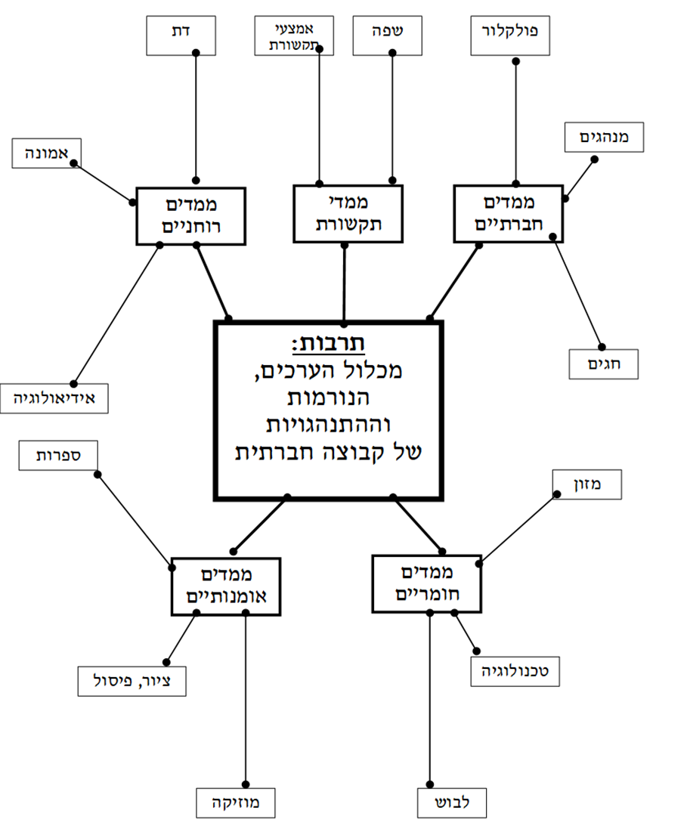
איפה נוכל לדעתכם, להבחין בתרבויות העבר, היום בארץ ישראל? רמז:
ניכר בנוף:
מבני דת עתיקים
שרידים ארכיאולוגיים
דרכים עתיקות
יצירות אמנות לסוגיה
יצירות ספרות
עדויות לטכנולוגיה קדומה
ניכר בבני האדם:
אמונות דתיות
מנהגים קדומים
שפה מדוברת
ניבים, פתגמים, סיפר אנושי
לבוש מסורתי
מוזיקה
מאכלים
ועוד ועוד...

Slide 13
ישראל – אודיסיאה אווירית
בעוד מספר דקות נצא לריחוף אווירי בכל שטחה של ארץ ישראל...
זוהי תחרות....
עליכם לגלות כמה שיותר ביטויים והוכחות לתרבויות העבר הניכרות בנוף כפי שמוצג בסרטון שלפניכם.
(למשל אם מוצג בסרט נמל עתיק, או מבנה דתי יש לנסות לזהותו ולרשום אותו במחברתכם.
בהצלחה
סרטון – ישראל – אודיסיאה אווירית…
https://www.youtube.com/watch?v=d7U2RwMxKAs
Notes:
הערות למורה – אורך הסרטון 27 דקות. מומלץ לראות את כולו. בכל מקרה, בהעדר זמן יש להתמקד בצפייה מדקה 10 עד דקה 20.

Slide 14
ישראל – אודיסיאה אווירית
ומה ראינו? בואו נרכז כאן את כל ההוכחות:
1.
2.
3.
4.
5.
6.
7.
8.
ועוד ועוד...
ולסיכום: הארץ מלאה בשרידים ארכיאולוגיים המעידים על תרבויות העבר ששלטו בו והותירו פה את חותמם. אתרים אלה מהווים אבן שואבת לתיירים ומבקרים מכל העולם, שבאים לראותם, ולחוות גם את החוויה הדתית העמוקה שארץ ישראל משרה עליהם.
הגיאוגרפיה והסביבה הפיזית השפיעה ומשפיעה על האדם, לאורך כל התקופות. בני האדם בעבר, ניתחו את הנוף והקימו את עריהם, בתי תפילתם, נמליהם ומבצריהם במקומות עליהם היה קל לשלוט, לעבור, להתפרנס ולמעשה לחיות. גם בהווה, סני האדם פועלים לפי אותה מורשת תרבותית. באותו מקום בו עמד פעם נמל עתיק, עומד היום נמל מודרני ו/או הנמל העתיק הפך אתר תיירותי יפהפה המפרנס בני אדם רבים. העבר הוא המפתח להבנת ההווה והעתיד.

Slide 15
למדנו את שניכר בנוף... נכיר את בני האדם
ומה ניכר בבני האדם:
אמונות דתיות
מנהגים קדומים
שפה מדוברת – משימת הערכה:
ניבים, פתגמים, סיפר אנושי
לבוש מסורתי
מוזיקה
מאכלים
ועוד ועוד...

Slide 16
מילים מתרבויות זרות בשפה העברית:
מצאו לפחות עשר מילים שונות מהשפות השונות (המייצגות תרבויות עבר בארץ) שנכנסו לשפה העברית:
השפה היוונית | השפה הלטינית | השפה הערבית | השפה הגרמנית | השפה התורכית | השפה האנגלית

Slide 17
ולסיכום:
בסדנת מפגש התרבויות בא"י אנחנו נחשפים
לעושרה התרבותי של הארץ,
מני אז ועד היום
באחריותנו להכיר וללמוד את תרומתן של תרבויות העבר בא"י לתרבות שלנו היום!
בשיעור זה הכרנו את מופע התרבויות במכלול הנופאדם וניסינו לעמוד על השפעתן העכשווית.
ניסינו להבין ולהעריך את תרומת מפגש התרבויות לעושר התרבותי המאפיין את ארצנו גם היום.
הרצף התרבותי ההיסטורי מעצב מרכיבים משמעותיים ביותר בחיינו ובתרבותנו העכשווית.

